Slide 1
Představení Centra pro regionální rozvoj České republiky
Seminář pro SC 2.2: Vznik nových a rozvoj existujících podnikatelských aktivit v oblasti sociálního podnikání
Kolová výzva č. 43 Sociální podnikání II.
Kolová výzva č. 44 Sociální podnikání pro SVL II.
Mgr. Nikola Knopová, DiS.
24. 8. 2016

Slide 2
Centrum pro regionální rozvoj České republiky
Státní příspěvková organizace zřízená Zákonem č. 248/2000 Sb., o podpoře regionálního rozvoje a řízená Ministerstvem pro místní rozvoj ČR
zprostředkující subjekt pro vybrané operační programy
konzultační a informační činnost
kontrola a monitoring realizace projektů
(2014-2020) Integrovaný regionální operační program
(2007-2013) Integrovaný operační program, OP Technická pomoc
(2004-2006) Společný regionální operační program, OP JPD2
(1998-2004) předvstupní programy (PHARE, ISPA, SAPARD)
kontrolní subjekt pro operační programy Cíle 3 (nyní Cíl 2)
hostitelská organizace pro pracoviště Enterprise Europe Network
poradenství pro malé a střední podnikatele

Slide 3
Role CRR
Konzultace před vyhlášením výzvy
Příjem žádostí o podporu
Hodnocení žádostí o podporu
Administrace změn v projektech
Administrativní ověření zpráv o realizaci/zpráv o udržitelnosti
Provádění kontrol na místě

Slide 4
Příjem a hodnocení žádostí o podporu
Seminář pro SC 2.2: Vznik nových a rozvoj existujících podnikatelských aktivit v oblasti sociálního podnikání
Kolová výzva č. 43 Sociální podnikání II.
Kolová výzva č. 44 Sociální podnikání pro SVL II.
Mgr. Nikola Knopová, DiS.
24. 8. 2016

Slide 5
Příjem žádostí o podporu
Podání žádostí pouze přes MS2014+
Automatická registrace žádosti
Automatické předložení na příslušné krajské oddělení CRR
Žadatel bude depeší informován o přidělených manažerech projektu, kteří budou mít na starosti další administraci projektu a komunikaci se žadatelem (v některých případech může probíhat administrace projektu na jiném krajském oddělení CRR, než je sídlo žadatele).

Slide 6
Hodnocení žádostí

Slide 7
Hodnocení žádostí
Probíhá na příslušném krajském oddělení CRR
Fáze hodnocení (provádí CRR)
kontrola přijatelnosti a kontrola formálních náležitostí
ex-ante analýza rizik
ex-ante kontrola
Fáze výběru projektů (provádí ŘO IROP)
výběr projektu
příprava a vydání právního aktu

Slide 8
Kontrola přijatelnosti a formálních náležitostí
Provedena do 24 pd od konečného termínu pro podání projektů v kolové výzvě.
Hodnocení probíhá elektronicky v MS2014+, kontrolu provádí CRR.
Všechna kritéria jsou eliminační (vždy odpověď „ANO“ x „NE“).
U kontroly přijatelnosti jsou kritéria vyhodnocována také možností „nehodnoceno“ a „nerelevantní“.
Výsledkem hodnocení je vyhověl x nevyhověl.
Při kontrole přijatelnosti musí být splněna všechna kritéria stanovená výzvou (obecná i specifická) – v případě nesplnění jakéhokoliv kritéria je žádost vyloučena z dalšího procesu hodnocení. O vyloučení je žadatel informován změnou stavu žádosti v MS2014+ a depeší.

Slide 9
Kontrola přijatelnosti a formálních náležitostí
Nově napravitelná a nenapravitelná kritéria přijatelnosti.
Rozdělení kritérií je stanoveno Specifickými pravidly pro žadatele a příjemce
Hodnocení probíhá v blocích
1) Nenapravitelná kritéria – kritéria přijatelnosti určená Specifickými pravidly
2) Napravitelná kritéria – všechna kritéria formálních náležitostí a kritéria přijatelnosti určená Specifickými pravidly
Pokud žádost o podporu nesplní byť jedno nenapravitelné kritérium přijatelnosti, je vyřazena z procesu hodnocení a napravitelná kritéria se již nehodnotí.
Pokud žadatel nesplnil napravitelné kritérium je možné žadatele vyzvat k doplnění (max. dvakrát), na doložení je stanovena lhůta 5 pracovních dnů.
Výzvy k doplnění jsou žadateli zasílány formou depeší v MS2014+.

Slide 10
Nenapravitelná kritéria
Žadatel splňuje definici oprávněného příjemce pro příslušný specifický cíl a výzvu
Žadatel je oprávněným příjemcem dle výzvy.
Osoby samostatně výdělečně činné (OSVČ musí být z cílových skupin, OSVČ nemusí být z cílových skupin v případě, že má zaměstnance z cílových skupin), obchodní korporace, nestátní neziskové organizace, církve, církevní organizace
Projekt je v souladu s pravidly veřejné podpory

Slide 11
Nenapravitelná kritéria
Statutární zástupce žadatele je trestně bezúhonný
OSVČ, statutární zástupce obchodních korporací, nestátní neziskových organizací, církví a církevních organizací dokládají výpis z rejstříku trestů, ze kterého vyplývá trestní bezúhonnost a v době podání žádosti nesmí být starší než 3 měsíce.
Podnik přispívá k podpoře sociálního začleňování, minimálně 30% zaměstnanců z celkového počtu zaměstnanců sociálního podniku musí pocházet z cílových skupin.
Žadatel v podnikatelskému plánu popíše, že minimální podíl z cílových skupin bude činit 30% z celkového počtu zaměstnanců sociálního podniku, a tak přispěje ke splnění principu Sociální prospěch.

Slide 12
Napravitelná kritéria – kritéria přijatelnosti
Projekt je svým zaměřením v souladu s cíli a podporovanými aktivitami výzvy.
Z popisu projektu musí být zřejmé, že se jedná o aktivity vedoucí ke vzniku a rozvoji sociálních podniků, které umožní sociálně vyloučeným osobám a osobám ohroženým sociálním vyloučením, vstup na trh práce a do podnikatelského prostředí v souladu s požadavky uvedenými ve Specifických pravidlech.
Soulad hlavních a vedlejších aktivit s podporovanými aktivitami uvedenými ve výzvě.Projekt je v souladu s podmínkami výzvy.
Projekt je v souladu s podmínkami výzvy
Zahájení/ukončení realizace projektu v rozmezí 1. 1. 2014 – 31. 5. 2019.
Cílové skupiny projektu jsou v souladu s výzvou.
Žadatel popsal dopad projektu na cílové skupiny.
Jsou dodrženy procentní míry podpory z ERDF, SR, žadatel dle výzvy.
Termín ukončení realizace projektu je po datu podání žádosti o podporu.
Projekt realizován na území ČR mimo území hl. města Prahy.

Slide 13
Napravitelná kritéria – kritéria přijatelnosti
Projekt je v souladu s podmínkami výzvy
43. Výzva IROP:
Pro projekty realizované na území správního obvodu obcí s rozšířenou působností bez sociálně vyloučených lokalit.
44. Výzva IROP:
Pro projekty realizované na území správního obvodu obcí s rozšířenou působností se sociálně vyloučenými lokalitami.
NEBO
Pro projekty realizované na území se schválenou strategií Koordinovaného přístupu k sociálně vyloučeným lokalitám.
Projekt respektuje minimální a maximální hranici celkových způsobilých výdajů, pokud jsou stanoveny.
Min. výše celkových způsobilých výdajů: 400 000 Kč – nelze navýšit celkové způsobilé výdaje
Max. výše celkových způsobilých výdajů: 4 900 000 Kč
Projekt respektuje limity způsobilých výdajů.
V projektu je dodržen maximální limit 15 % celkových způsobilých výdajů na vedlejší aktivity projektu.
Výdaje za nákup pozemku max. ve výši 10 % celkových způsobilých výdajů projektu.

Slide 14
Napravitelná kritéria – kritéria přijatelnosti
Výsledky projektu jsou udržitelné.
V kap. 16 Podnikatelského plánu je popsáno zajištění udržitelnosti projektu administrativní, finanční, provozní.
Žadatel musí prokázat zajištění udržitelnosti výsledků a zajištění dostatečné kapacity (finanční, personální) pro udržitelnost projektu v rozsahu min. 5 let od ukončení financování.
Projekt nemá negativní vliv na žádnou z horizontálních priorit IROP (udržitelný rozvoj, rovné příležitosti a zákaz diskriminace, rovnost mužů a žen).
Projekt musí mít pozitivní nebo neutrální vliv na horizontální priority.
Udržitelný rozvoj – neutrální vliv
Rovné příležitosti a zákaz diskriminace – pozitivní vliv
Rovnost mezi muži a ženami – neutrální vliv
Soulad informací uvedených v podnikatelském plánu a v žádosti o podporu.

Slide 15
Napravitelná kritéria – kritéria přijatelnosti
Potřebnost realizace projektu je odůvodněná.
Žadatel je povinen v podnikatelském plánu zdůvodnit potřebnost realizace projektu ve vztahu k cílovým skupinám.
Vztahy v sociálním podniku směřují k maximálnímu zapojení pracovníků do rozhodování o směrování sociálního podniku.
Žadatel je povinen v podnikatelském plánu popsat účast zaměstnanců na směřování podniku.
Zisk je používán přednostně pro rozvoj sociálního podniku, tzn., více než 50 % případného zisku je reinvestováno do rozvoje sociálního podniku.
Žadatel je povinen předložit plán zisku (po zdanění) a způsob reinvestice části zisku zpět do podniku.

Slide 16
Napravitelná kritéria – kritéria přijatelnosti
Podnik uspokojuje přednostně místní potřeby a využívá přednostně místních zdrojů, zároveň zohledňuje environmentální aspekty.
Žadatel je povinen popsat, jak se podnik ve své činnosti orientuje na místní odběratele a místní potřeby.
Projekt na rozšíření kapacity podniku musí splnit alespoň jednu z následujících aktivit:
rozšíření nabízených produktů a služeb,
rozšíření prostorové kapacity podniku,
zavedení nových technologií výroby,
zefektivnění procesů v podniku,
zřízení divize na novém místě nebo v jiném regionu.

Slide 17
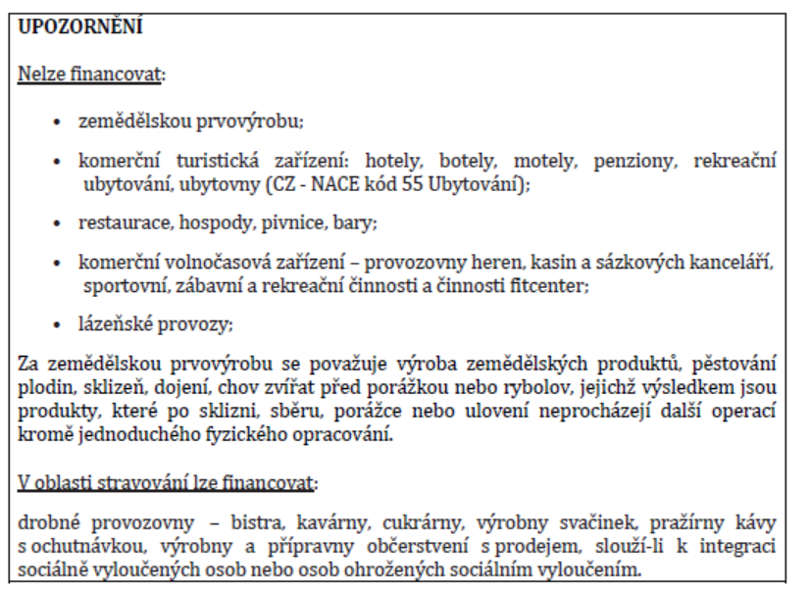
Napravitelná kritéria – kritéria přijatelnosti
Projekt není zaměřen na podporu zemědělské prvovýroby a komerčních turistických zařízení, jako jsou volnočasová zařízení, lázeňské provozy, ubytovací a stravovací zařízení.

Slide 18
Napravitelná kritéria – kritéria přijatelnosti
Výdaje na hlavní aktivity v rozpočtu projektu odpovídají tržním cenám.
Žadatel je povinen doložit způsob stanovení cen do rozpočtu projektu k hlavním aktivitám projektu, vyjímaje stavebních prací, které jsou součástí položkového rozpočtu stavby za účelem zjištění předpokládané výše způsobilých výdajů.
Ceny do rozpočtu se dokládají k :
Nezahájeným zakázkám: způsob stanovení cen do rozpočtu nebo způsob stanovené předpokládané hodnoty VZ
Zahájeným zakázkám: způsob stanovení předpokládané hodnoty VZ
Ukončeným zakázkám: způsob stanovení předpokládané hodnoty VZ a smlouva na plnění zakázky
Přímým nákupům od 100 tis. Kč
Stanovení cen do rozpočtu musí být rozděleno do samostatných celků odpovídajících předmětům plnění VZ.
Zdrojová data nesmí být starší 6 měsíců před datem podání žádosti o podporu.
Žadatel k žádosti o podporu nedokládá podklady, ze kterých vycházel při stanovení ceny do rozpočtu, musí je mít však k dispozici a na případnou výzvu tyto doklady doložit.

Slide 19
Napravitelná kritéria – kritéria přijatelnosti
Cílové hodnoty monitorovacích indikátorů odpovídají cílům projektu.
Žadatel v žádosti o podporu a v podnikatelském plánu kap. 13 Popis podporované aktivity uvede indikátory projektu, jejich hodnoty a způsob jejich výpočtu v souladu s přílohou č. 4 Specifických pravidel.
Projekt s vazbou na schválenou strategii Koordinovaného přístupu k sociálně vyloučeným lokalitám je v souladu s cíli této strategie.
Relevantní pro projekty realizované na území se schválenou strategií Koordinovaného přístupu k sociálně vyloučeným lokalitám uvedeným v příloze č. 3 Specifických pravidel, výzva č. 44.
Žadatel v Podnikatelském plánu kap. 3 dále popíše vazbu projektu na strategii Koordinovaného přístupu k sociálně vyloučeným lokalitám včetně odkazů na konkrétní kapitoly a uvede v čem je projekt v souladu s cíli dané strategie.

Slide 20
Napravitelná kritéria – kritéria přijatelnosti
V hodnocení eCBA/finanční analýze projekt dosáhne minimálně hodnoty ukazatelů, stanovené ve výzvě.
Kritérium: čistá současná hodnota projektu v rámci finanční analýzy (FNPV) je nižší než 0.

Slide 21
Kritéria formálních náležitostí
1. Žádost je podána v předepsané formě
Přes MS2014+.
Informace uvedené v žádosti o podporu musí být v souladu s informacemi uvedenými v přílohách.
Ve finančním plánu projektu musí být nastaveny etapy projektu v minimální délce
3 měsíců.
2. Žádost je podepsána oprávněným zástupcem žadatele
Statutární zástupce.
Pověřená osoba na základě plné moci, popř. jím pověřená osoba na základě usnesení z jednání zastupitelstva.
Doporučený vzor plné moci je přílohou č. 11 Obecných pravidel.
3. Jsou doloženy všechny povinné přílohy a obsahově splňují požadované náležitosti
1. Plná moc
V případě přenesení pravomocí na jinou osobu, např. při podpisu žádosti. Plné moci jsou uloženy v elektronické podobě v MS2014+.
Notes:
Ve finančním plánu projektu jsou nastaveny etapy projektu v minimální délce 3 měsíců. Kvůli ŽoP, která se předkládá nejpozději do 20 pd. od ukončení etapy projektu.

Slide 22
Kritéria formálních náležitostí
Jsou doloženy všechny povinné přílohy a obsahově splňují požadované náležitosti
2. Zadávací a výběrová řízení
Žadatel předkládá pouze uzavřenou smlouvu na plnění zakázky, kterou uplatňuje v projektu. Smlouvu přiloží na záložku Veřejné zakázky k odpovídající zakázce.

Slide 23
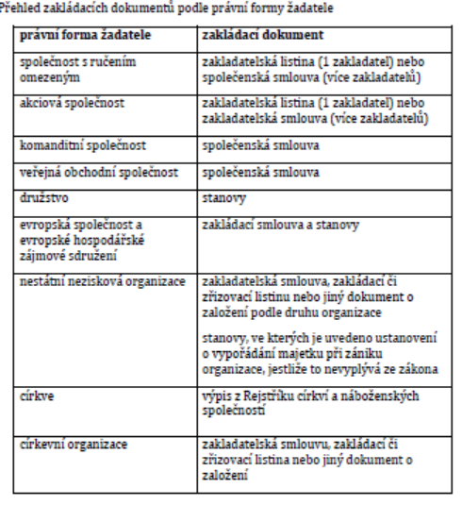
Kritéria formálních náležitostí
Jsou doloženy všechny povinné přílohy a obsahově splňují požadované náležitosti
3. Doklady o právní subjektivitě žadatele
OSVČ - doloží výpis z veřejné části živnostenského rejstříku ne starší než 3 měsíce či jiný doklad, pokud podniká podle jiného zákona než živnostenského.
Právnické osoby – právní subjektivitu doloží Výpisem z Obchodního či jiného rejstříku (např. rejstřík registrovaných církví, spolkový rejstřík, rejstřík ústavů, apod.) a zakládacími dokumenty.
Předložené doklady/veřejné listiny nesmí být k datu podání žádosti starší než 3 měsíce.

Slide 24
Kritéria formálních náležitostí
Jsou doloženy všechny povinné přílohy a obsahově splňují požadované náležitosti
4. Doklad o prokázání právních vztahů k majetku, který je předmětem projektu
Jedná se o výpisy z katastru nemovitostí, pokud nepředložil jako přílohu žádosti o podporu stavební povolení. Výpis z katastru nemovitostí nesmí být k datu podání žádosti starší než 3 měsíce.
Pokud žadatel není zapsán v katastru nemovitostí jako vlastník nebo subjekt s právem hospodaření, dokládá listiny, které osvědčují jiné právo k majetku, např. nájemní smlouvu, smlouvu o výpůjčce, smlouvu o smlouvě budoucí či jiný právní úkon nebo právní akt opravňující žadatele k užívání nemovitosti, který bude předmětem projektu.
Upozornění: „V případě doložení smlouvy o smlouvě budoucí musí žadatel doložit nejpozději do vydání Rozhodnutí/Stanovení výdajů, výpis z KN, kde je zapsán jako vlastník nebo subjekt s právem hospodaření a to formou žádosti o změnu projektu (kap. 16 Obecných pravidel)“.
Upozornění: „Povede-li projekt k technickému zhodnocení pronajatého majetku, je nutné, aby možnost provádět technické zhodnocení na cizím majetku byla uvedena v nájemní smlouvě či ve smlouvě o výpůjčce majetku, a to s podmínkou zachování výstupů minimálně po dobu udržitelnosti projektu. Kopie nájemní smlouvy, či smlouvy o výpůjčce bude doložena jako příloha žádosti o podporu. Majetek lze vypůjčit či pronajmout pouze od subjektů, které spadají do oprávněných žadatelů, uvedených v této výzvě, a od obcí. Vlastníci majetku nemusí naplňovat sociální principy.
5. Podnikatelský plán
Osnova Podnikatelského plánu je přílohou č. 5 Specifických pravidel pro žadatele a příjemce.
Slouží k posouzení realizovatelnosti a potřebnosti projektu.

Slide 25
Kritéria formálních náležitostí
Jsou doloženy všechny povinné přílohy a obsahově splňují požadované náležitosti
5. Podnikatelský plán dle osnovy (příloha č. 5 Specifických pravidel pro žadatele a příjemce.
6. Územní rozhodnutí nebo územní souhlas nebo veřejnoprávní smlouva nahrazující územní řízení
Dokládá se územní rozhodnutí s nabytím právní moci.
Pokud stavba nevyžaduje územní rozhodnutí, dokládá se územní souhlas či účinnou veřejnoprávní smlouvu nahrazující územní řízení.
7. Žádost o stavební povolení nebo ohlášení, případně stavební povolení nebo souhlas s provedením ohlášeného stavebního záměru nebo veřejnoprávní smlouva nahrazující stavební povolení
Stavební povolení nebo souhlas s provedením ohlášeného stavebního záměru nebo veřejnoprávní smlouvu nahrazující stavební povolení.
Pokud žadatel nebude mít ke dni podání žádosti o podporu k dispozici tyto dokumenty, dokládá: žádost o stavební povolení nebo ohlášení potvrzené stavebním úřadem a přílohy.
Upozornění: „V případě doložení žádosti o stavební povolení nebo ohlášení, musí být nejpozději do vydání Rozhodnutí/Stanovení výdajů, doloženo stavební povolení nebo ohlášení a to formou žádosti o změnu projektu“.

Slide 26
Kritéria formálních náležitostí
Jsou doloženy všechny povinné přílohy a obsahově splňují požadované náležitosti
8. Projektová dokumentace pro vydání stavebního povolení nebo pro ohlášení stavby
Projektová dokumentace v podrobnosti pro vydání stavebního povolení.
Projektová dokumentace v podrobnosti pro ohlášení stavby, pokud stavba nevyžaduje stavební povolení.
Projektová dokumentace pro provádění stavby, v případě, že již byla zpracována.
9. Položkový rozpočet stavby
Stanovení ceny stavebních prací za účelem zjištění předpokládané ceny způsobilých výdajů aktivit projektu u nezahájených zakázek na základě stavebního rozpočtu, který je součástí příslušného stupně projektové dokumentace, a bude přiložen jeho originál ve formátu pdf jako povinnou přílohu k žádosti.
Stavební rozpočet je nutno členit na stavební objekty, popř. dílčí stavební nebo funkční celky, případně jiné obdobné části a to tak, aby bylo možno jednoznačně vymezit aktivity projektu.
Je nutné doložit stanovení výdajů za stavbu/stavební práce v členění podle způsobu jejich financování, tedy členěné na způsobilé a nezpůsobilé výdaje projektu v souladu s požadavky Specifický pravidel.

Slide 27
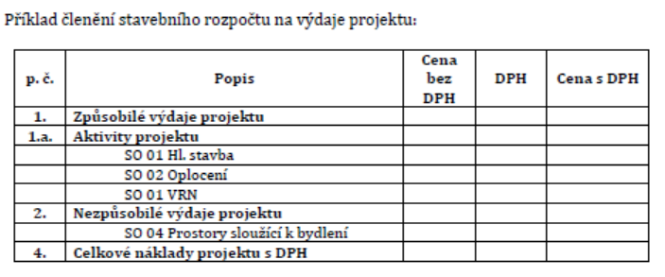
Kritéria formálních náležitostí
Jsou doloženy všechny povinné přílohy a obsahově splňují požadované náležitosti
9. Položkový rozpočet stavby

Slide 28
Kritéria formálních náležitostí
Jsou doloženy všechny povinné přílohy a obsahově splňují požadované náležitosti
9. Položkový rozpočet stavby
POZOR!!
Ve stupni připravenosti projektu k realizaci stavby/k zadání výběrového řízení, žadatel dokládá položkový rozpočet stavby vypracovaný v rozsahu odpovídajícímu požadavkům vyhlášky č. 230/2012 Sb. (č. 169/2016 od nabytí účinnosti).
Položkový rozpočet stavby žadatel předkládá v pdf a v elektronické podobě ve formátu XML (.esoupis, .xc4, Excel VZ) nebo obdobného.
Po ukončení výběrového řízení žadatel doloží vysoutěžený položkový rozpočet stavby.
Rozpočet musí být vypracován v rozsahu odpovídajícímu požadavkům vyhlášky č. 230/2012 Sb. (č.169/2016 od nabytí účinnosti) v pdf ve formátu XML (.esoupis, .xc4, Excel VZ) nebo obdobného.

Slide 29
Kritéria formálních náležitostí
Jsou doloženy všechny povinné přílohy a obsahově splňují požadované náležitosti
10. Výpis z rejstříku trestů
Dokládají OSVČ a všichni statutární zástupci obchodních korporací, nestátních neziskových organizací, církví a církevních organizací.
Výpis z rejstříku trestů v době podání žádosti nesmí být starší 3 měsíců.
10. Doklady potvrzující, že OSVČ spadá do cílové skupiny
OSVČ bez zaměstnanců, která neplánuje přijmout zaměstnance z cílových skupin, doloží jeden z dokumentů:
potvrzení o předchozím vedení v evidenci Úřadu práce ČR,
doklad o výkonu trestu odnětí svobody, ve kterém je uvedeno, kdy OSVČ zařízení výkonu trestu opustila,
potvrzení zařízení, které osoba opouští, nebo potvrzení domu na půli cesty nebo jiné relevantní organizace, poskytující sociální služby podle zákona č. 108/2006 Sb., o sociálních službách ve znění pozdějších předpisů, ve kterém je uvedeno, kdy OSVČ zařízení opustila,
posudek nebo potvrzení orgánu sociálního zabezpečení pro osoby invalidní v I. až III. stupni,
potvrzení nebo rozhodnutí orgánu sociálního zabezpečení pro osoby zdravotně znevýhodněné.

Slide 30
Věcné hodnocení
Minimální počet bodů, kterých musí projekt dosáhnout je 25.

Slide 31
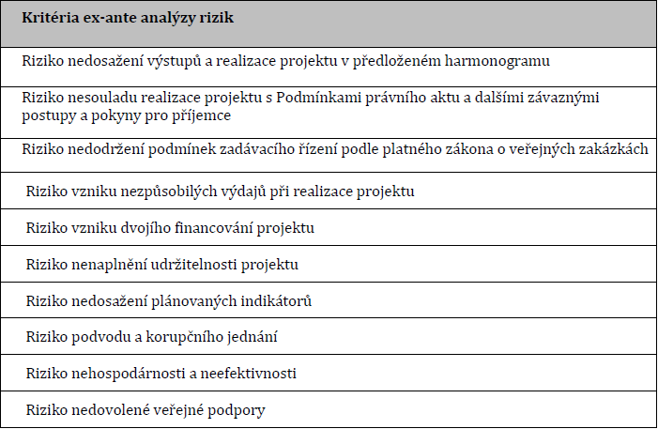
Ex-ante analýza rizik
Provádí CRR.
Pro projekty, které prošly úspěšně hodnocením.
Na základě jejího výsledku provede CRR u vybraných projektů ex-ante kontrolu. Ověřují se rizika:

Slide 32
Ex-ante kontrola
Provádí se na základě výsledků ex-ante analýzy rizik
Zahrnuje oblasti, které ex-ante analýza rizik vyhodnotila jako rizikové.
Na základě výsledků ex-ante kontroly je možné požadovat po žadatelích doplnění, úpravy nebo dodatečné informace, nesmí to však mít vliv na předchozí fáze hodnocení.
Možné krácení výdajů na základě výsledku kontroly
Ve způsobilých výdajích jsou zahrnuty výdaje na nezpůsobilé aktivity.
Aktivity, které mohly být nebo již byly realizovány na základě chybně provedeného výběrového řízení.
Výdaje nebyly vynaloženy v souladu se zásadami 3E.
Ex-ante kontrola probíhá v režimu veřejnosprávní kontroly.
Upozornění!
Projekt může být vyřazen z procesu hodnocení, pokud ex-ante kontrola zjistí porušení podmínek stanovených výzvou.

Slide 33
Výběr projektů
Provádí ŘO IROP na základě informací od vedení CRR
Podkladem pro výběr je:
zápis, podepsaný ředitelem CRR, který deklaruje, že hodnocení a kontroly projektů proběhly podle stanovených postupů,
seznam všech projektů, které prošly hodnocením, v rozdělení na projekty doporučené a nedoporučené k financování,
seznam náhradních projektů.
Ve fázi výběru projektů není možné měnit hodnocení žádostí o podporu.
V kolových výzvách jsou projekty seřazeny dle počtu dosažených bodů od nejvyššího po nejnižší.
Projekty se stejným počtem bodů jsou seřazeny dle data a času podání žádosti o podporu v MS2014+.
Počet podpořených projektů je limitován výší alokace na výzvu, ostatní projekty mohou být zařazeny na seznam náhradních projektů.

Slide 34
Vydání právního aktu – Registrace akce a Rozhodnutí o poskytnutí dotace
Právní akt upravuje minimálně tyto oblasti:
informace o příjemci;
informace o projektu;
povinnosti a práva příjemce;
povinnosti a práva ŘO IROP;
sankce za neplnění povinností.

Slide 35
Žádost o přezkum výsledku hodnocení
Žadatel může podat žádost o přezkum hodnocení v každé části hodnocení žádosti, ve které neuspěl:
po kontrole přijatelnosti a formálních náležitostí,
po věcném hodnocení.
Podává se do 15 kalendářních dnů ode dne doručení výsledku - depeše, a to:
elektronicky v MS2014+,
Písemně prostřednictvím formuláře, zveřejněného na webových stránkách http://www.dotaceeu.cz/cs/Microsites/IROP/Dokumenty na adresu CRR.
Žádost o přezkum každé části hodnocení lze podat pouze jednou.
Přezkumné řízení provádí ŘO IROP:
do 30 kalendářních dní od doručení žádosti o přezkum (ve složitějších případech do 60 pracovních dní).
Na základě výsledku přezkumného řízení:
Je založeno nové hodnocení kritérií, u kterých projekt neuspěl.
Žádost je vyřazena z dalšího procesu hodnocení.

Slide 36
Změny v projektech
Může iniciovat žadatel/příjemce, CRR, ŘO IROP.
Žadatel má povinnost oznámit CRR změny, které v průběhu realizace a udržitelnosti projektu nastanou.
Oznámení provádí žadatel/příjemce prostřednictvím MS2014+ na záložce Žádost o změnu.
Pokud je iniciátorem změny ŘO IROP nebo CRR informují příjemce depeší o zahájení změnového řízení.
ŘO IROP a CRR zahájí změnové řízení v případě, že změna projektu bude v zájmu příjemce nebo po zjištění formální chyby.
Neplánované změny je příjemce povinen oznámit neprodleně, jakmile změna nastane.

Slide 37
Změny v projektech
Druhy změn
A) Změnové řízení je zahájeno před schválením prvního právního aktu – o změně rozhoduje CRR (např. doložení výpisu z katastru nemovitostí, pravomocného stavebního povolení nebo souhlasu s provedením ohlášeného stavebního záměru).
B) Změnové řízení je zahájeno po schválení prvního právního aktu
Změny, které nezakládají změnu právního aktu – o změně rozhoduje CRR (změny v projektovém týmu, změna čísla účtu, zadání nových výběrových a zadávacích řízení).
Změny, které zakládají změnu právního aktu – o změně rozhoduje ŘO IROP (změny termínů naplnění indikátorů, změny termínů ukončení realizace projektu, změna poměru investičních a neinvestičních výdajů).

Slide 38
Monitorování realizace projektů
Monitorování postupu projektů se uskutečňuje prostřednictvím:
Průběžných/závěrečných Zpráv o realizaci („ZoR“):
sledovaným obdobím je příslušná etapa,
předkládá se po ukončení etapy spolu se žádostí o platbu (ex-post financování),
průběžnou ani závěrečnou zprávu o realizaci nelze podat před datem schválení právního aktu.
Průběžných/závěrečných Zpráv o udržitelnosti („ZoU“):
monitoring období udržitelnosti,
zprávy příjemce podává elektronicky v MS2014+,
harmonogram jejich podání se příjemci zobrazuje v MS2014+ po datu schválení právního aktu.
Další zprávu je možné podat až po schválení předchozích zpráv.
Zprávy je možné podat až po uzavření změnových řízení.
Provádí se kontrola formálních náležitostí a věcného obsahu zpráv.

Slide 39
Děkuji za pozornost.
Mgr. Nikola Knopová, DiS.

